Slide 1
108學年適性入學宣導 簡報大綱
十二年國教免學費政策說明
108年國中教育會考說明
107年基北區適性入學管道簡介
免試入學超額比序項目
108年臺北市高中職優先免試入學簡介

Slide 2
十二年國教免學費政策
高職(五專前三年)全面免學費；
高中家戶所得148萬元以下（台北市購買國宅標準）免學費；家戶所得148萬元以上，就讀私校依戶籍所在縣市補助5000或6000元(台北市)。
綜合高中：高一比照高職免學費，高二、三依所選學程比照高職或高中方式辦理。

Slide 3
免試入學已上路多年 會考可以不參加嗎?
有關國中教育會考
所有國中九年級同學都必須參加國中教育會考。
國民小學及國民中學學生成績評量準則
第13條 第六項
國民中學學生除經直轄市、縣（市）政府核准者外，應參加教育會考。

Slide 4
為什麼要考國中教育會考
學生：了解自己的學力水準，並為下一學習階段作準備。
國中：參酌教育會考評量結果，了解學生學力水準，提供升學選擇之建議，輔導學生適性入學 。
高中、 職及五專：了解學生學力水準，作為新生學習輔導的參考依據。
教育主管機關：追蹤及瞭解歷年國中畢業生學力狀況，進行適當地補強，確保學生學力品質 。

Slide 5
國中教育會考各考試科目說明
考試科目 |  | 時間 | 題數 | 結果呈現
國文 |  | 70分鐘 | 45～50題 | 分為「精熟」(A)、「基礎」(B)和「待加強」(C)3等級。 【在精熟(A)等級分別標示A++（精熟等級前25%）及A+（精熟等級前26%～50%），並在基礎(B)等級分別標示B++（基礎等級前25%）及B+（基礎等級前26%～50%）】 成績計算方式可詳見教育部國中教育會考網站：http://cap.ntnu.edu.tw/
英語 | 閱讀 | 60分鐘 | 閱讀40～45題 (占總成績80%)
 | 聽力 | 25分鐘 | 20～30題 (占總成績20%)
數學 |  | 80分鐘 | 27～33題 選擇題25～30題(占總成績85%) 非選擇題2題(占總成績15%)
社會 |  | 70分鐘 | 60～70題
自然 |  | 70分鐘 | 50～60題
寫作測驗 |  | 50分鐘 | 1題 | 分為一至六級分
※「寫作測驗」及「數學非選擇題」必須要用黑色墨水筆作答。

Slide 6
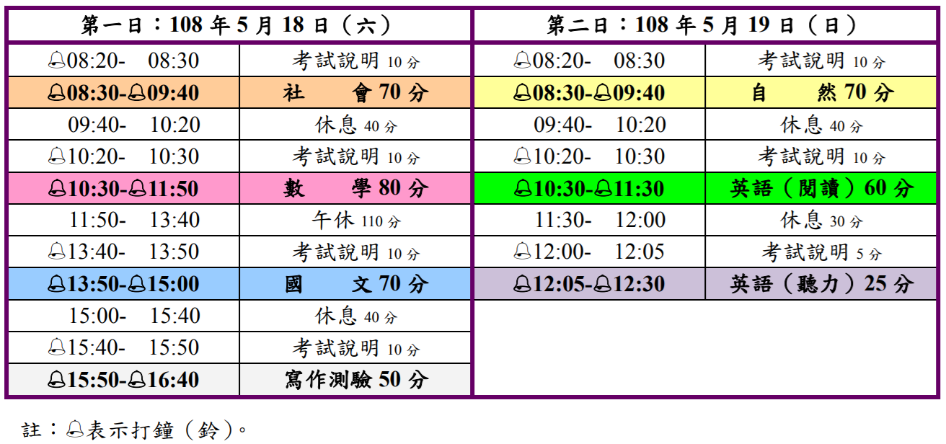
108年國中教育會考日程表

Slide 7
國中教育會考等級及標示
難易適中
每科平均通過率 50%~55%
國文、數學、英語、社會、自然
A 精熟10%~20%
寫作
測驗
基礎(含以上)/ 待加強
1-6級分
B 基礎 45%~60%
C 待加強20%~35%
英語聽力
英語閱讀
精熟/基礎/待加強

Slide 8
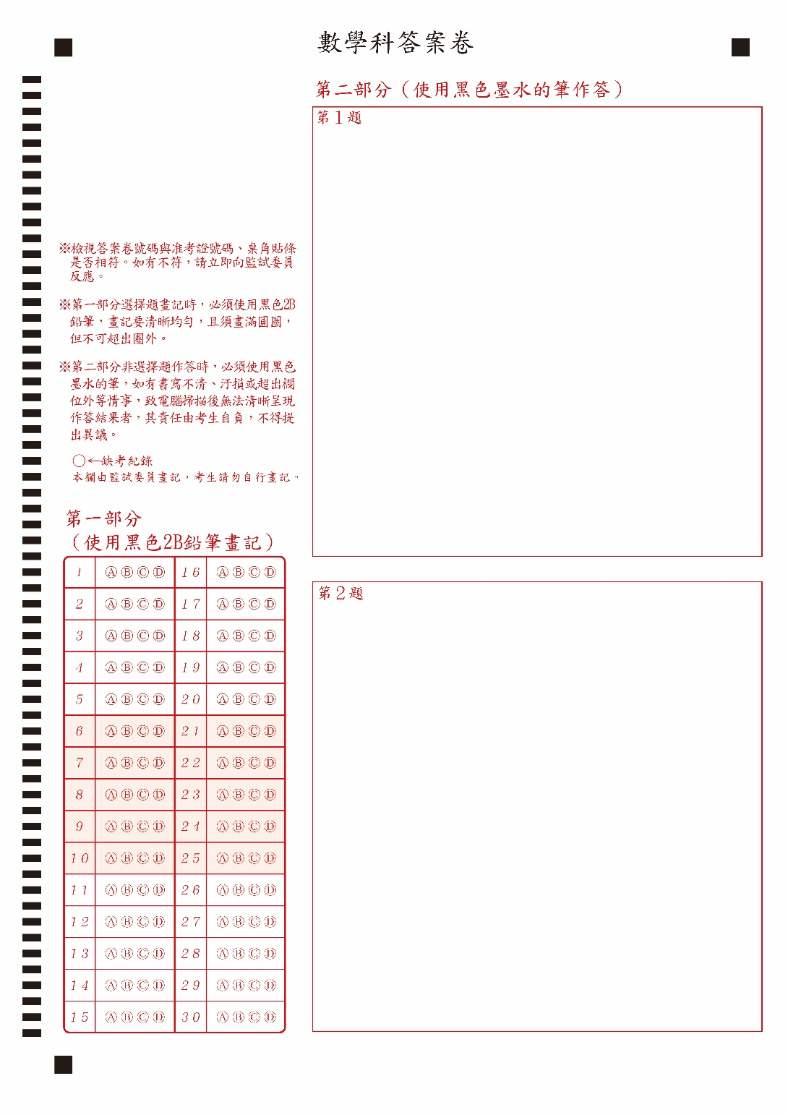
答案卷樣式
非選擇題作答區每格
大小為 12cm*12cm
需以黑色墨水的筆書寫
選擇題作答區，
需以2B鉛筆書寫

Slide 9
108年基北區適性入學管道
108年基北區適性入學超額比序方案仍維持108方案，教育局預定於108年1月發放宣導折頁。
以下以107年度資料為例解說，最新消息將公告於本校網頁首頁「最新消息」、 「升學資訊」專區。
相關資訊亦可上臺北市十二年國民基本教育資訊網查詢

Slide 10
108年基北區免試入學方案 特點
1次分發到位
5個志願序為1群組
超額比序方案採用108方案

Slide 11
107年基北區適性入學管道
免試入學 | 直升入學
 | 優先免試入學(一類、二類)
 | 免試入學
 | 技優甄審入學
 | 產業特殊需求類科
 | 實用技能班
 | 高職學校獨立招生
特色招生 | 甄選入學 | 藝才班
 |  | 體育班
 |  | 科學班
 |  | 職業類科
 | 考試分發入學
其他 | 建教合作班
 | 重點運動項目
 | 未受政府補助私校獨立招生
身心障礙適性輔導安置

Slide 12
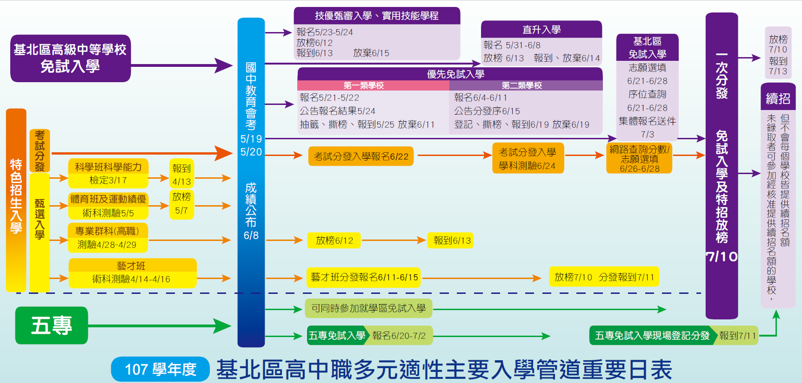
107學年基北區入學管道重要日程

Slide 13
免試入學作業程序
各高中職及五專皆須辦理免試入學
採線上報名並兼採繳交書面報名表件方式
不訂定報名條件（門檻）
各高中職及五專不採計國中在校學科成績
學籍所在免試就學區入學
學生參加就讀或畢業之國中學籍所在免試就學區為原則
Notes:
1.入學方式辦理順序:免試入學作業分兩階段辦理，採全區聯合方式辦理
2.非本區各公私立國民中學畢業生，但具以下四種特殊情形且未參加他區免試入學之學生，經本區高中高職免試入學委員會審核通過者得參加本區免試入學：
(一)學生就讀或畢業國中學籍所在免試就學區，未設置
學生適性選擇之高中職課程群別或產業特殊需求類
科者。
(二)學生因搬家遷徙至本區居住者（檢附具體證明文件)
(三)學生在國中階段跨區就學，但未遷移戶籍，擬申請
返回在本區戶籍所在地就讀高中職者（檢附具體證
明文件）。
(四)其他特殊因素(由本區高中高職免試入學委員會審查)

Slide 14
免試入學作業程序
未超額則全額錄取，超額則比序錄取
當登記人數未超過招生學校之名額時，全額錄取。
當登記人數超過主管機關核定學校之招生名額，依本區免試入學超額比序項目積分對照表進行比序。
Notes:
14

Slide 15
基北區免試入學超額比序項目

Slide 16
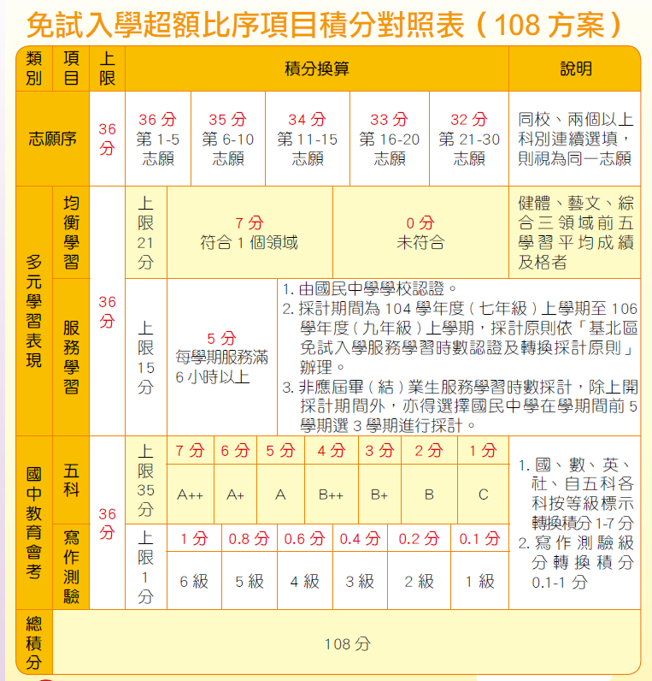
Notes:
16

Slide 17
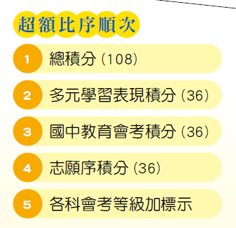
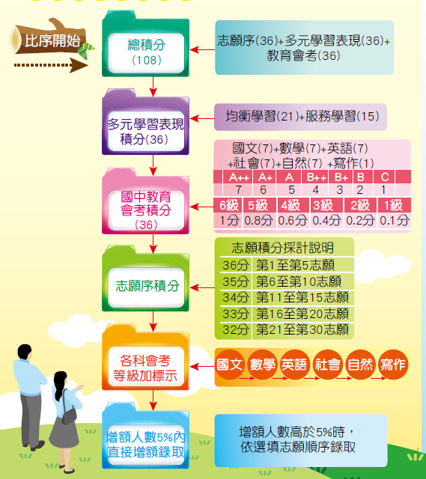
4
Notes:
17

Slide 18
超額比序及分發作業範例（1)
總積分(108)
志願序(36)+多元學習表現(36)+教育會考(36)
比序開始
多元學習表現
積分(36)
均衡學習(21)+服務學習(15)
國文(7)+數學(7)+英語(7)
+社會(7)+自然(7) +寫作(1)
會考總積分(36)
A++ | A+ | A |  | B++ |  | B+ |  | B |  | C
7 | 6 | 5 |  | 4 |  | 3 |  | 2 |  | 1
6級 | 5級 |  | 4級 |  | 3級 |  | 2級 |  | 1級
1分 | 0.8分 |  | 0.6分 |  | 0.4分 |  | 0.2分 |  | 0.1分
Notes:
18

Slide 19
超額比序及分發作業範例（2)
志願積分採計說明
36分 | 第1至第5志願
35分 | 第6至第10志願
34分 | 第11至第15志願
33分 | 第16至第20志願
32分 | 第21至第30志願
志願序積分
各科會考標示
國文
數學
英語
社會
自然
寫作
增額人數5%內直接增額錄取
增額人數高於5%時，依選填志願順序錄取
6
Notes:
19

Slide 20
免試入學超額比序案例說明(1/2)
 | 總 積 分 (1) | 多元學習 表現(2) |  | 會 考 總 積 分 (3) | 志 願 序積分 (4) | 會考各科等第標示(5)
 |  | 均衡 學習 | 服務 學習 |  |  | 國 | 數 | 英 | 社 | 自 | 寫 作 測 驗
甲生 | 91.8 | 21 | 15 | 19.8 | 36 | A+ | A++ | C | B+ | B | 5
乙生 | 91.8 | 21 | 15 | 19.8 | 36 | A+ | A+ | B | B | B+ | 5
6 7 1 3 2 0.8
6 6 2 2 3 0.8
若甲生、乙生第1志願為同一所高中
1.第一比序(總積分)相同。
2.第二比序(多元學習表現)相同。
3.第三比序(會考總積分)相同。

Slide 21
免試入學超額比序案例說明(2/2)
 | 總 積 分 (1) | 多元學習 表現(2) |  | 會 考 總 積 分 (3) | 志 願 序積分 (4) | 會考各科等第標示(5)
 |  | 均衡 學習 | 服務 學習 |  |  | 國 | 數 | 英 | 社 | 自 | 寫 作 測 驗
甲生 | 91.8 | 21 | 15 | 19.8 | 36 | A+ | A++ | C | B+ | B | 5
乙生 | 91.8 | 21 | 15 | 19.8 | 36 | A+ | A+ | B | B | B+ | 5
6 7 1 3 2 0.8
6 6 2 2 3 0.8
4.第四比序(志願序積分)相同。
5.第五比序(各科會考標示)，故超額比序時，甲生勝出。

Slide 22
107年臺北市優先免試入學方案
核心精神：臺北市國中應屆畢業生選擇單一志願優先免試入學，鼓勵學生就近入學
超額比序：採108方案計算
學生按照學校公告之報名結果，辦理現場登記、公開抽籤、撕榜、報到。(不進行比序)
第一類優免未錄取或錄取後完成放棄之學生始得參加第二類優免。

Slide 23
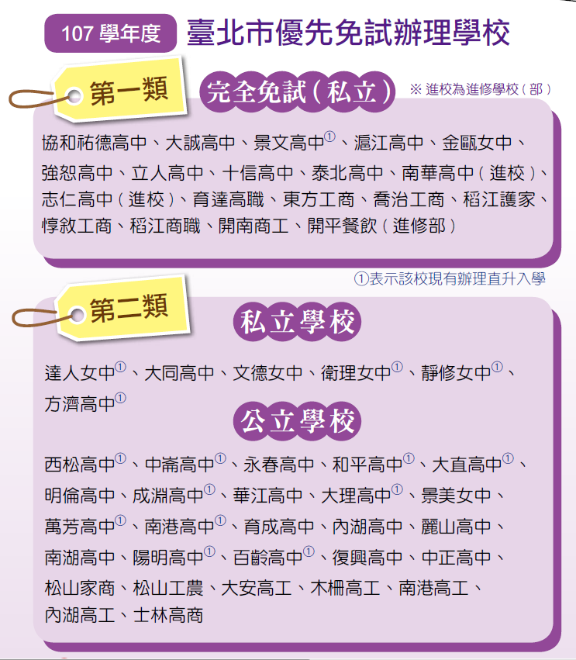
107年臺北市優先免試入學方案

Slide 24
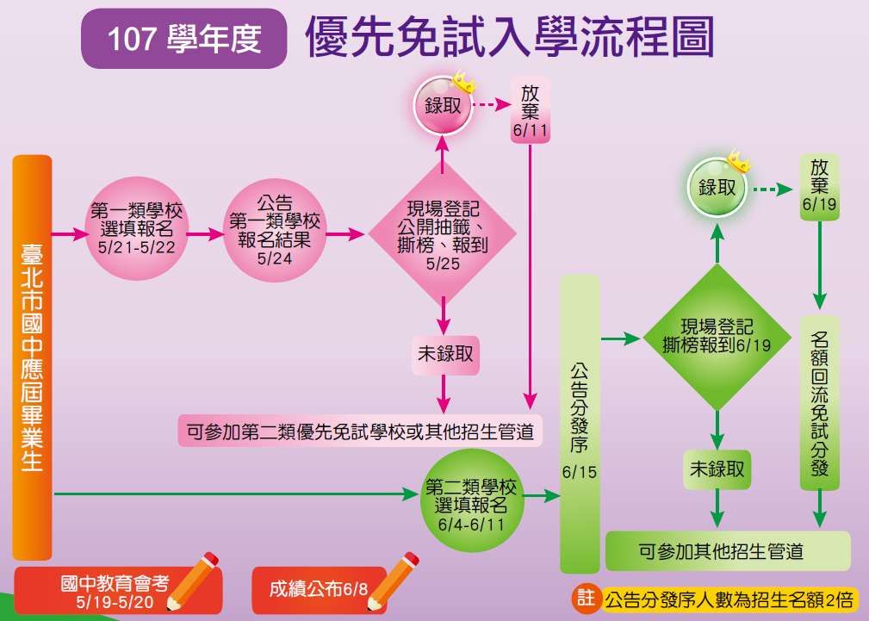
107學年度優先免試入學流程圖

